Slide 1
Skeema 1
1.1 Psykologia tutkii ihmisen toimintaa
Ydinsisältö

Slide 2

Mielen tapahtumat ja ulkoinen käyttäytyminen
Psykologiassa tutkitaan ihmisen mielen toimintaa ja käyttäytymistä.
  Mieli eli psyykkinen toiminta sisältää ajatukset, muistot ja tunteet.
  Käyttäytyminen on ulkoista ja havaittavaa, esim. nauraminen, juokseminen tai hikoilu.
Mielen sisäiset tapahtumat + ulkoinen toiminta = ihmisen toiminta
Ihmisen toiminta on tavoitteellista eli motivoitunutta.

Slide 3
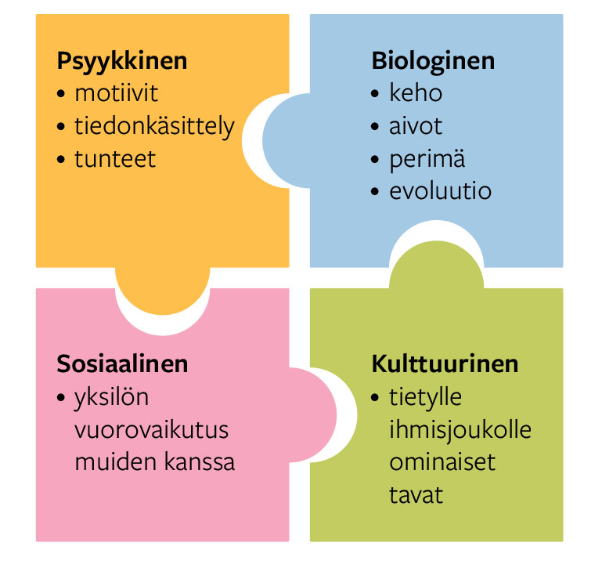
Ihminen on kokonaisuus

